Slide 1
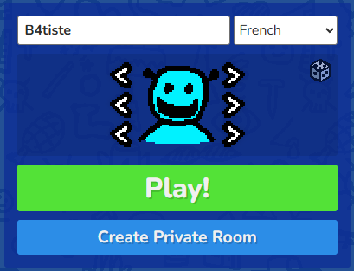
+ Fonctionnalité de créer un lien de partage de Room
Lancement possible de la partie à partir de 4 personnes

Slide 2
Lobby
Liste des joueurs ayant cliqué sur le lien
Liste de ceux qui ne sont pas encore dans une équipe
Liste joueur équipe
A
B
Join
Join
C
D (Si il y a un joueur dans C)
Join
START
(IF liste de gauche vide)

Slide 3
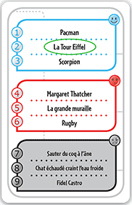







LISTE | Score
[ TEXTE CONTEXTE PARTIE EN COURS ]
LISTE | Score
LISTE | Score
❓🟥
A voir comment intégrer le placement des pions sur le plateau
❗🟧
SELECT ID
VALIDER
(all team)
Chat

Slide 4
LISTE | Score
[ TEXTE CONTEXTE PARTIE EN COURS ]
Chat
LISTE | Score
LISTE | Score
Résumé textuel des placements des pions et des idées

